Slide 1

TAYO
TAYO
3조 이재운, 김의연, 형태희, 박소현, 고세라
디지털 컨버전스 29기
www.bizcam.co.kr
2019.05.10 2차프로젝트

Slide 2

CONTENTS
프로그램 소개
개발환경
마인드맵
DB관계도
페이지소개

Slide 3
1. 프로그램 소개

Slide 4



1. 프로그램 소개 - 개발배경
노랑풍선
스투비플래너
투어팁스
패키지 여행 전문사이트
복잡한 UI
잡다한 정보가 많다
여행지 정보O
일정 짜기 X
교통수단의 한계
유럽여행 전문사이트

Slide 5
1. 프로그램 소개 - 개발배경
간결한 UI
불필요한 기능 제거
여행 일정 관리
버스 여행 전문 사이트
개발배경
TAYOTAYO

Slide 6





1. 프로그램 소개 - 주요기능
여행지 추천
(관광지 / 맛집)
여행일정 설계/추천
여행 동행 구하기
관리자 통계

Slide 7




1. 프로그램 소개 - 주요기능
여행지 추천
(관광지 / 맛집)
여행일정 설계/추천
여행 동행 구하기
관리자 통계

Slide 8
2. 개발 환경

Slide 9





Google 검색 또는 URL 입력
2. 개발 환경 – 언어 / Tool
JAVA
JAVA
DB
HTML5
BootStrap
Eclipse
Oracle

Slide 10





Google 검색 또는 URL 입력
2. 개발 환경 - API
Daum Map
ODsay Lab
공공 데이터
Tour API
지도 API
경로 탐색 (대중교통)
관광지 / 기타
여행 API

Slide 11
3. 마인드맵

Slide 12
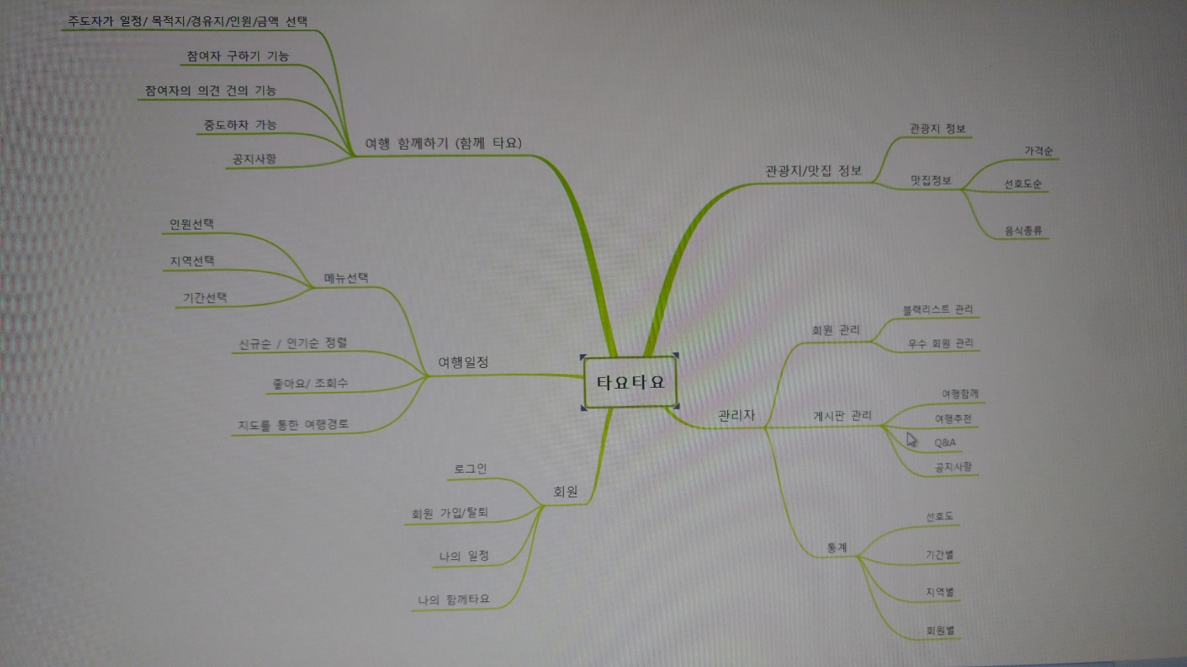
3. 마인드맵

Slide 13
4. DB 관계도

Slide 14
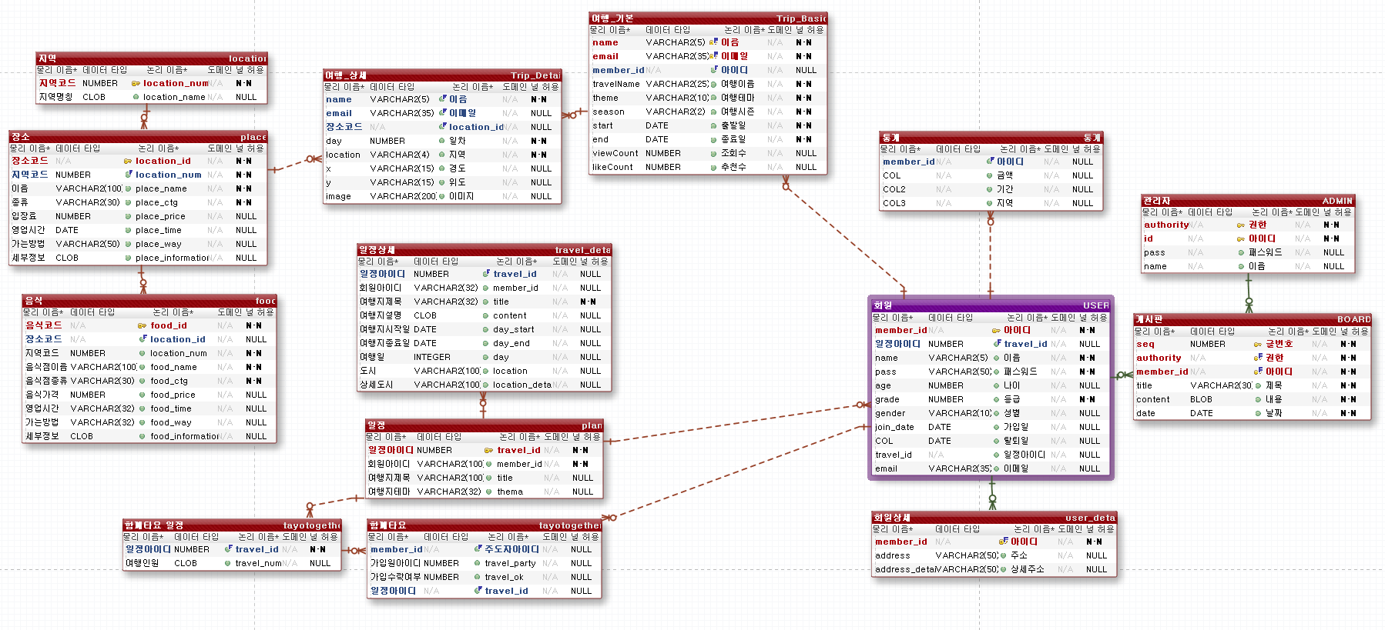
4. DB관계도

Slide 15
5. 페이지소개

Slide 16
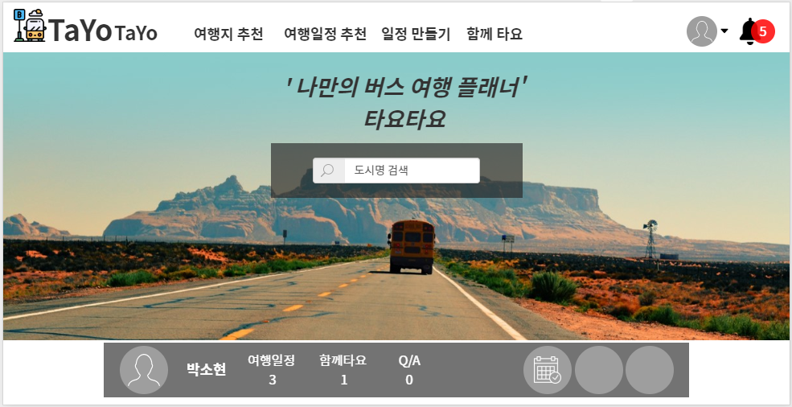

5. 페이지 소개 - 메인

Slide 17
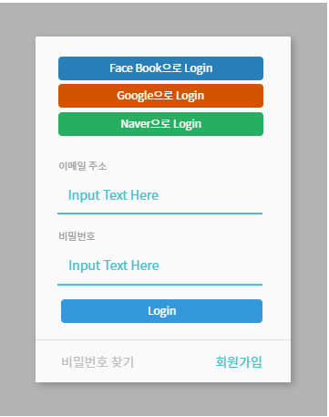
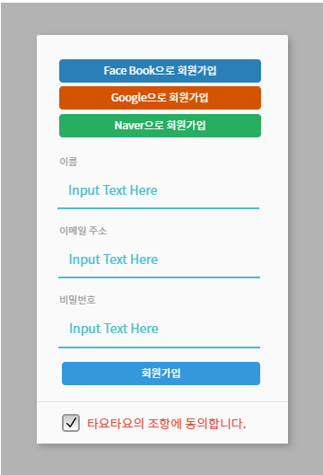
5. 페이지 소개 - 메인
로그인
회원가입

Slide 18
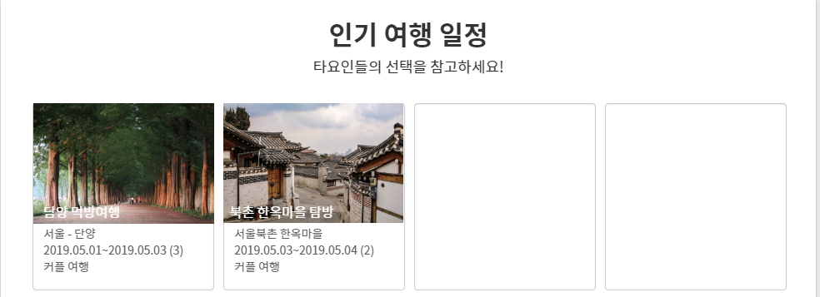
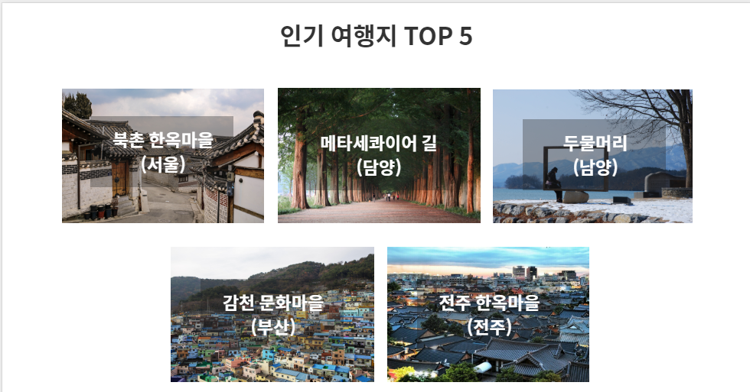
5. 페이지 소개 - 메인

Slide 19
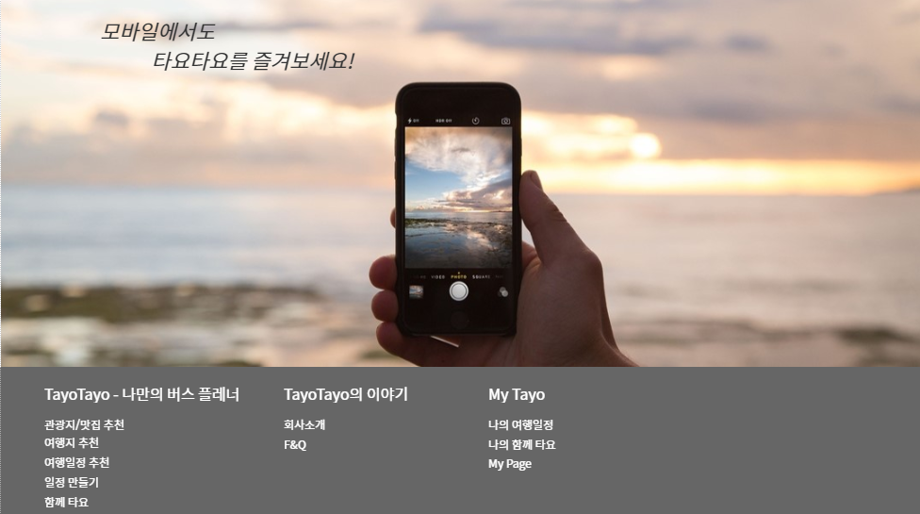
5. 페이지 소개 - 메인

Slide 20
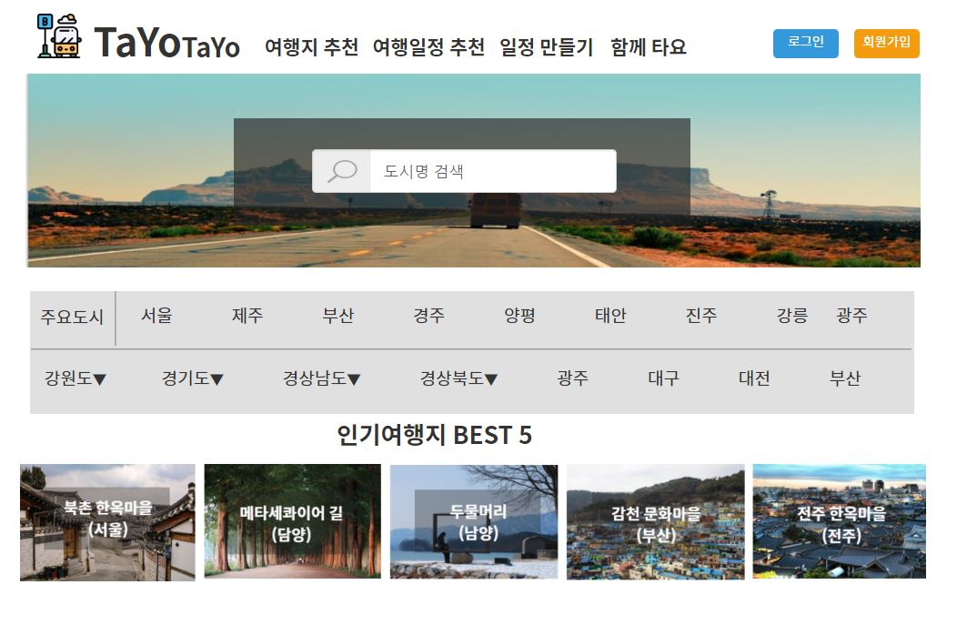
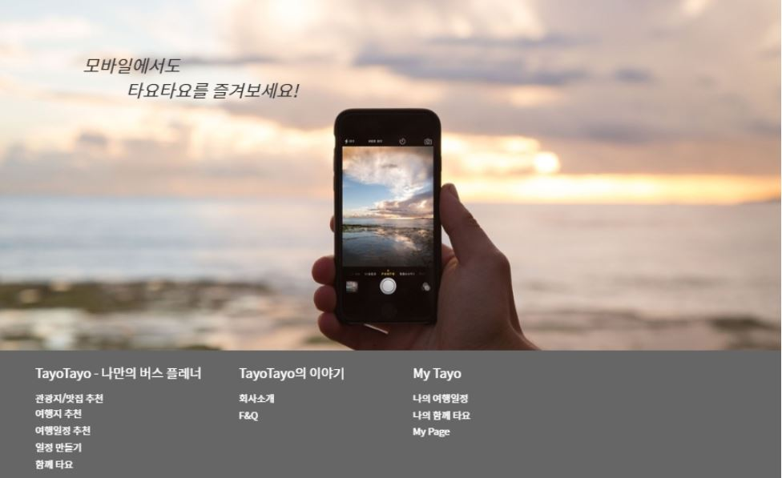
5. 페이지 소개 – 관광지/맛집

Slide 21
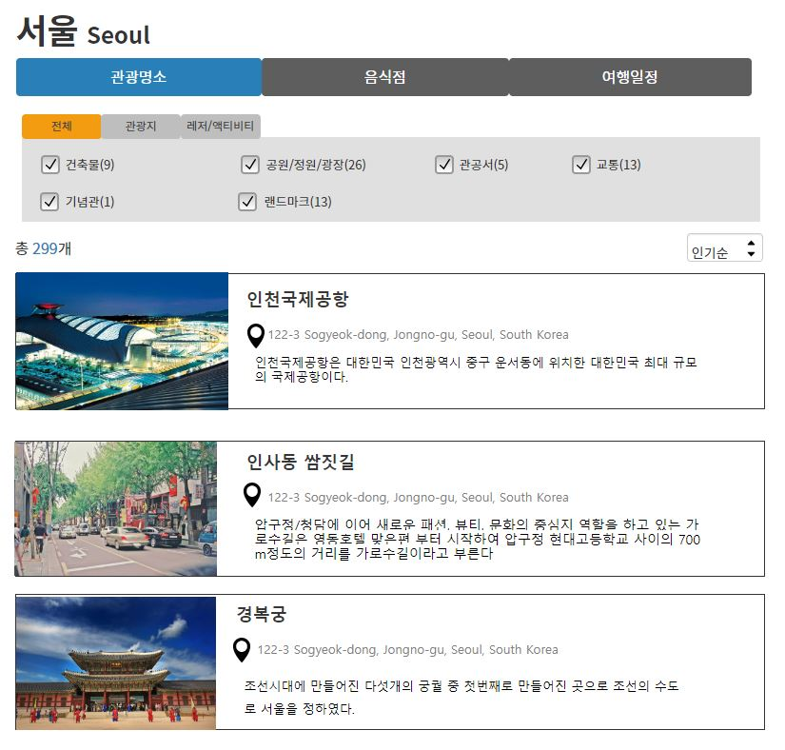
5. 페이지 소개 – 관광지/맛집

Slide 22
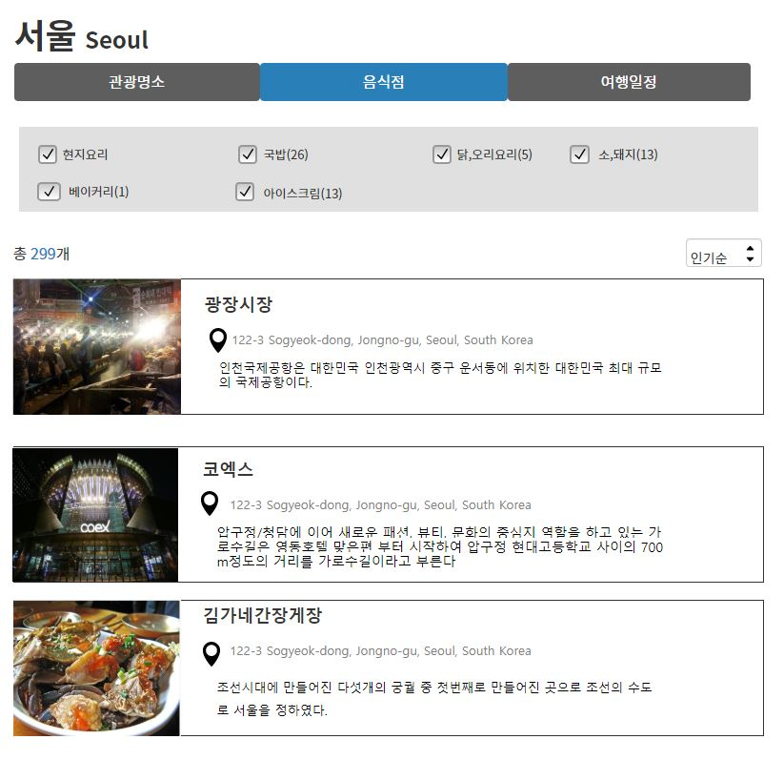
5. 페이지 소개 – 관광지/맛집

Slide 23
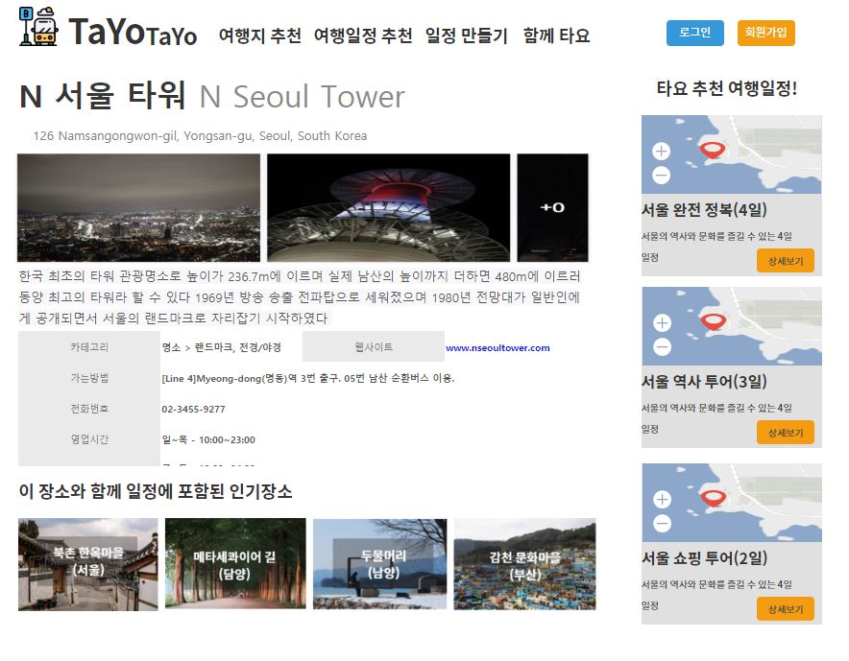
5. 페이지 소개 – 관광지/맛집

Slide 24
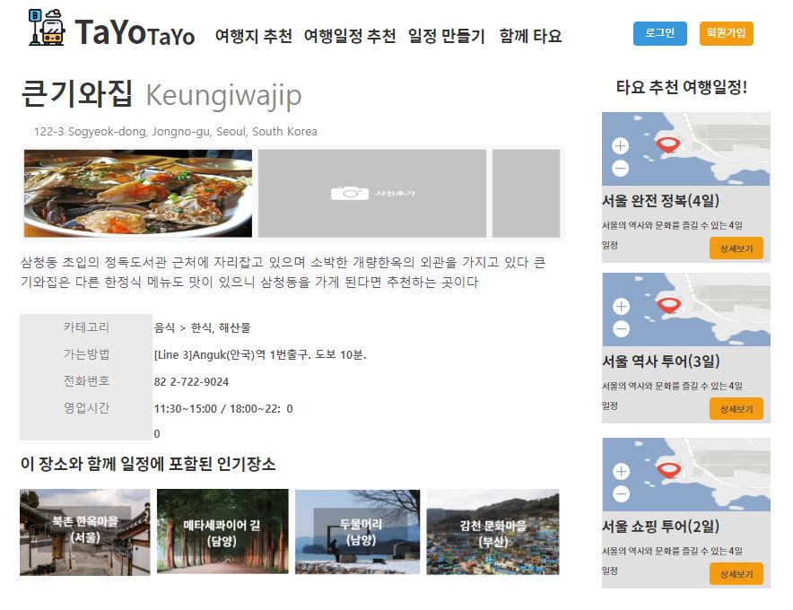
5. 페이지 소개 – 관광지/맛집

Slide 25
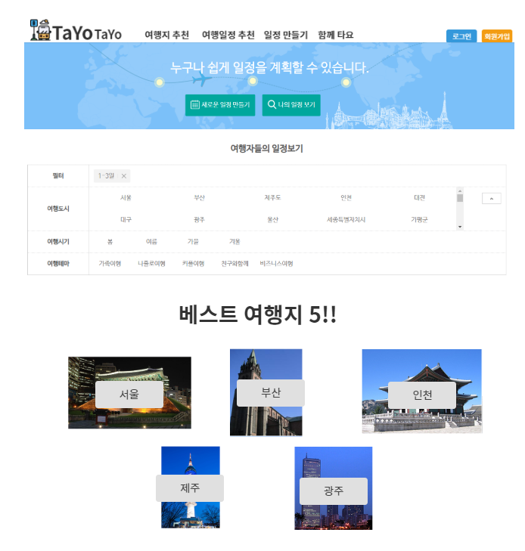
5. 페이지 소개 – 여행일정

Slide 26
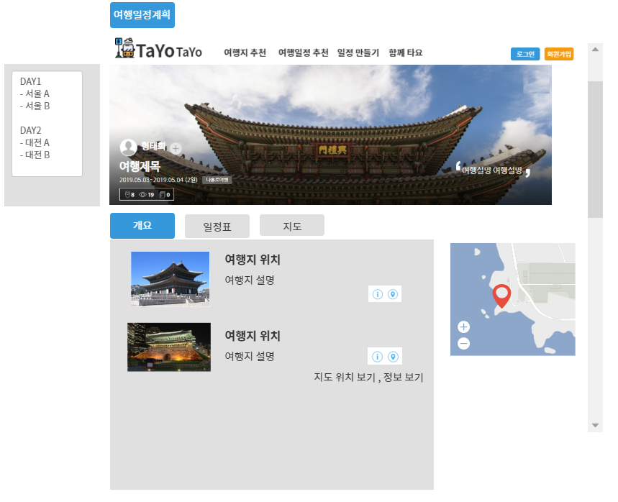
5. 페이지 소개 – 여행일정

Slide 27
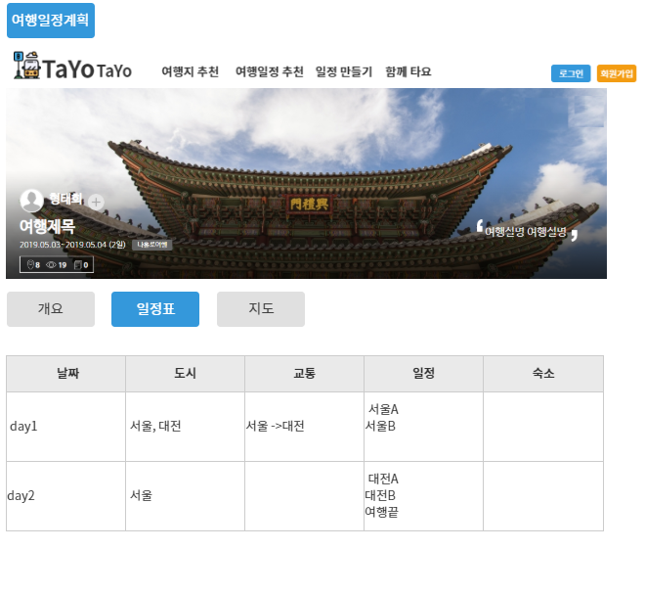
5. 페이지 소개 – 여행일정

Slide 28
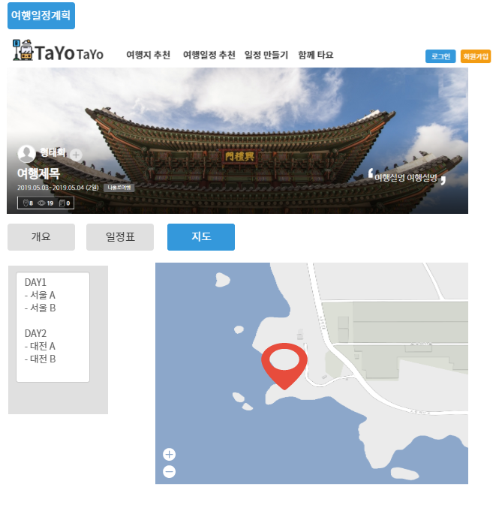
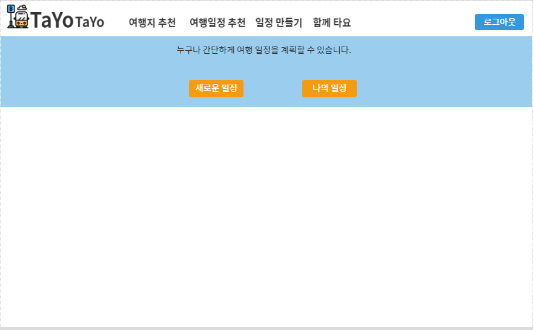
5. 페이지 소개 – 여행일정

Slide 29
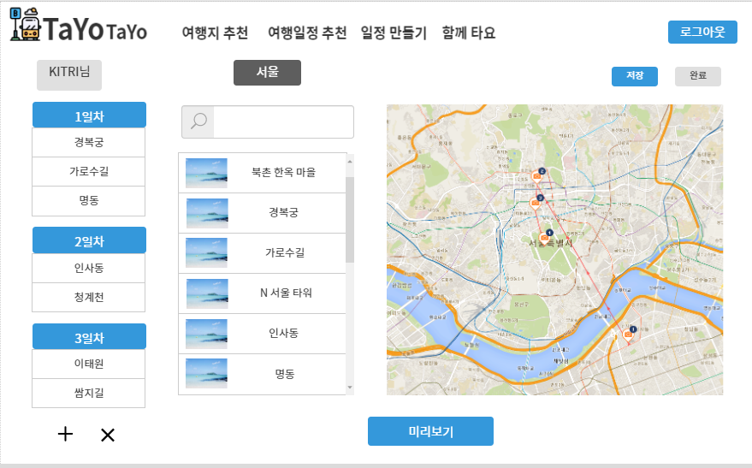
5. 페이지 소개 – 여행일정

Slide 30
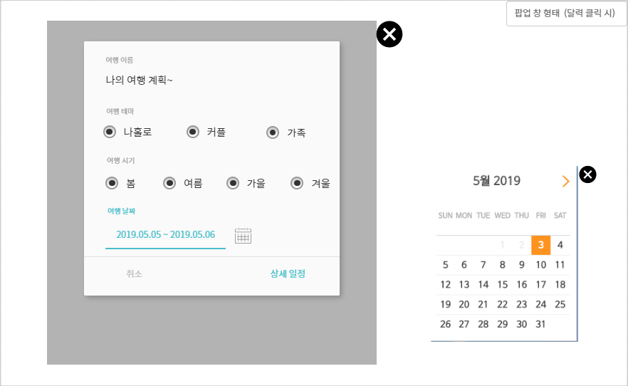
5. 페이지 소개 – 여행일정

Slide 31
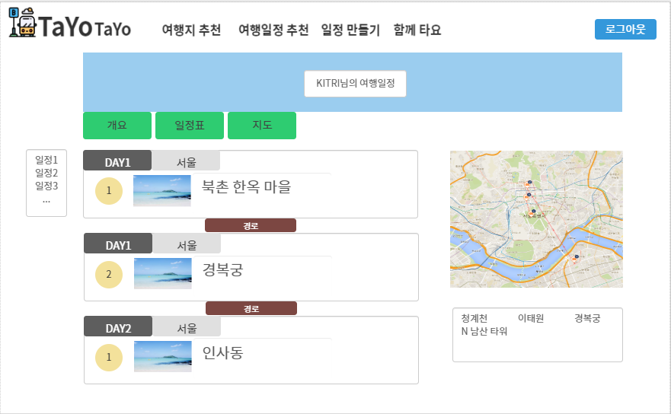
5. 페이지 소개 – 여행일정

Slide 32
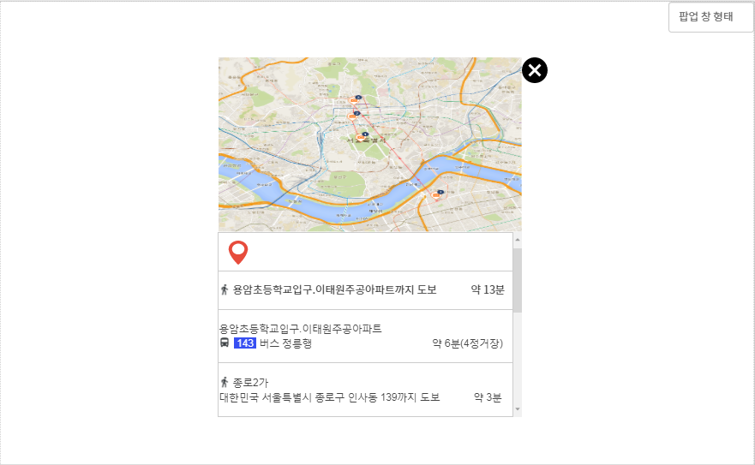
5. 페이지 소개 – 여행일정

Slide 33
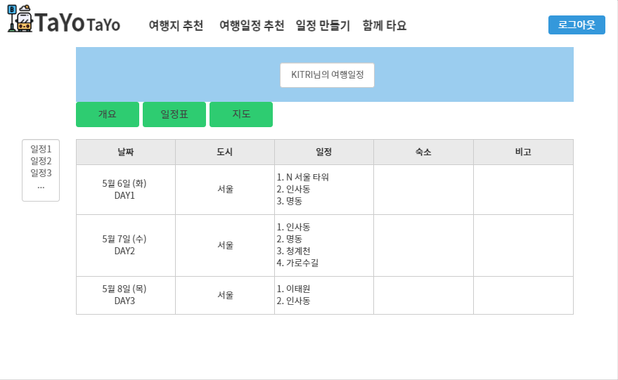
5. 페이지 소개 – 여행일정

Slide 34
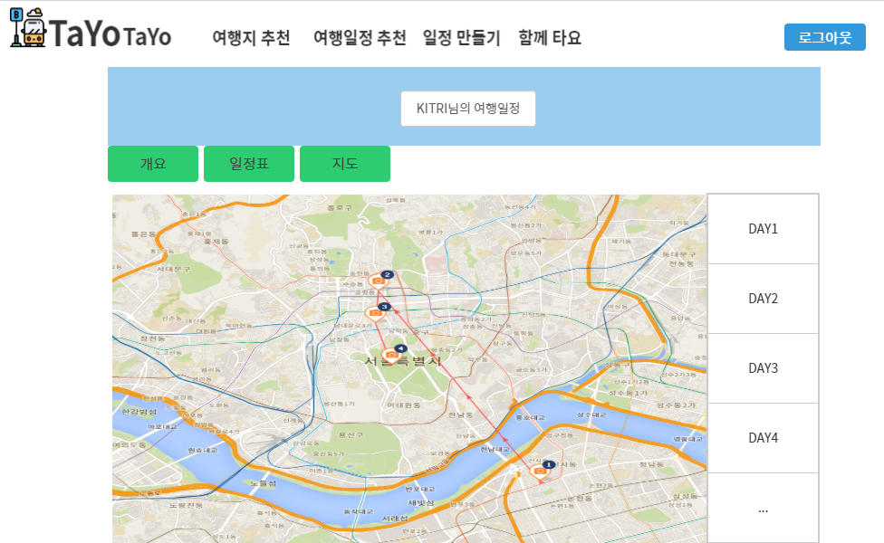
5. 페이지 소개 – 여행일정

Slide 35
5. 페이지 소개 – 여행일정

Slide 36
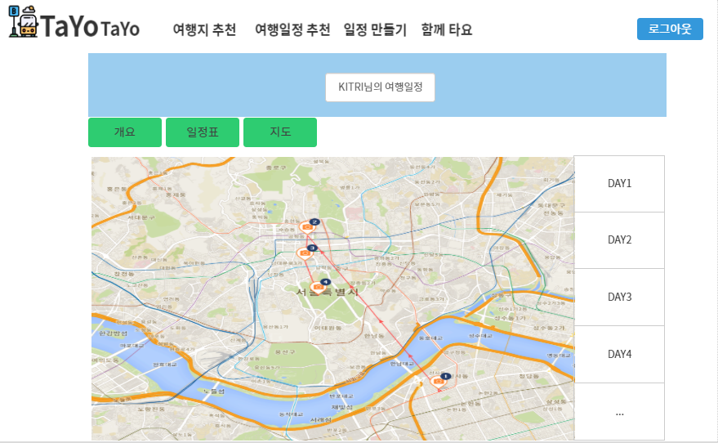
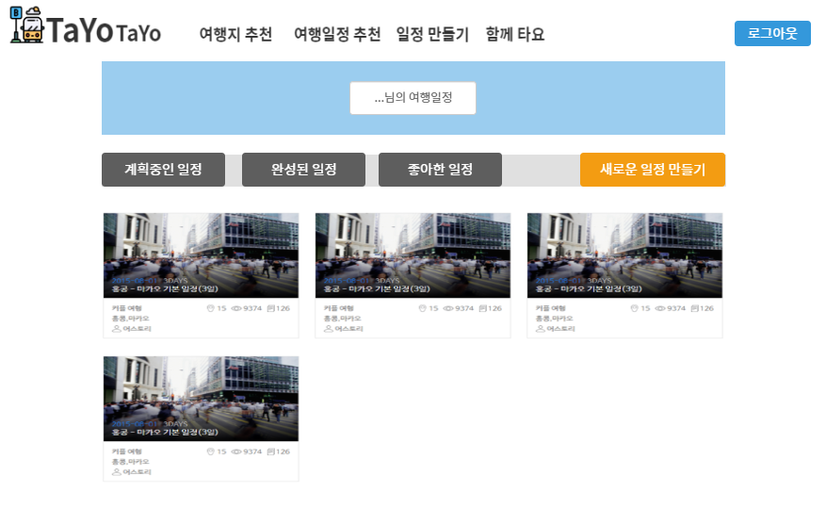
5. 페이지 소개 – 여행일정

Slide 37
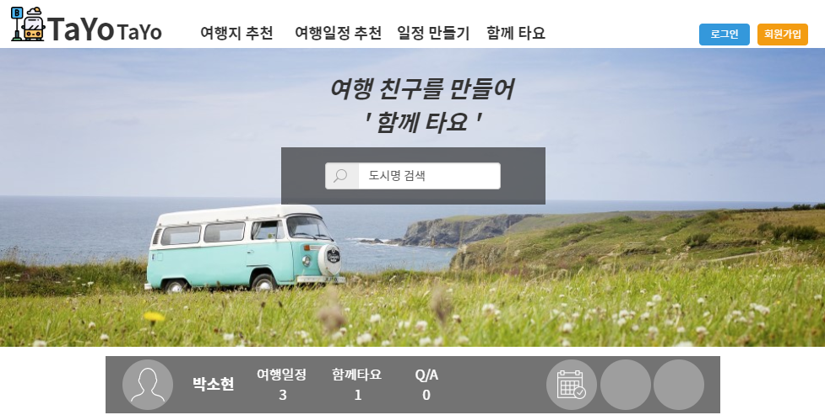
5. 페이지 소개 – 함께 타요

Slide 38
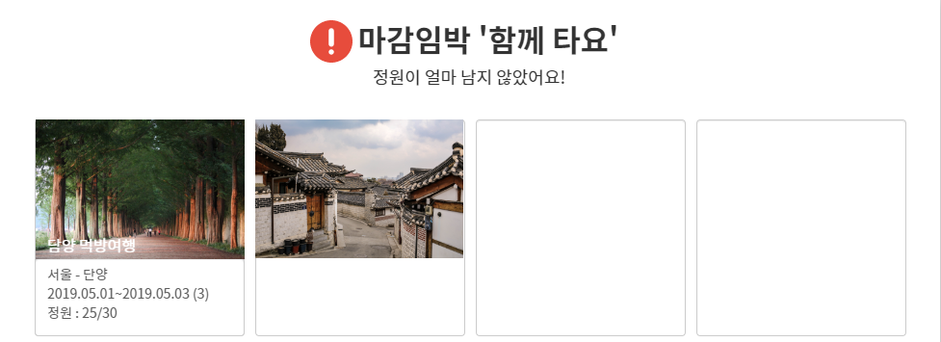
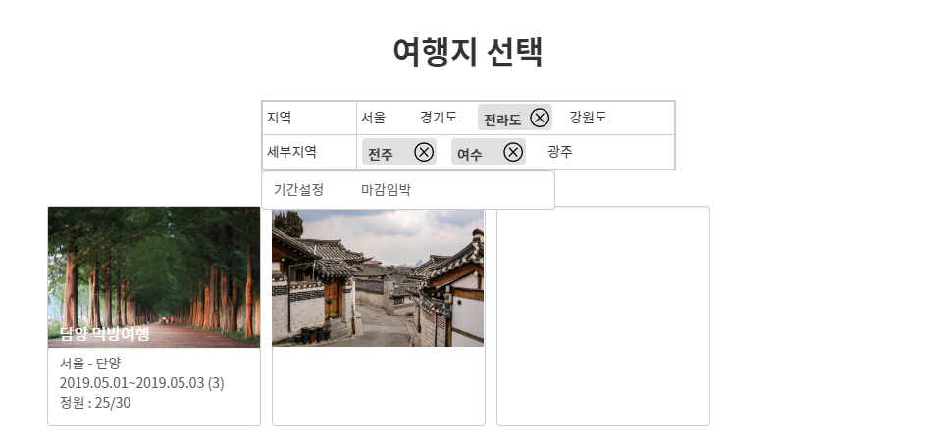
5. 페이지 소개 – 함께 타요

Slide 39
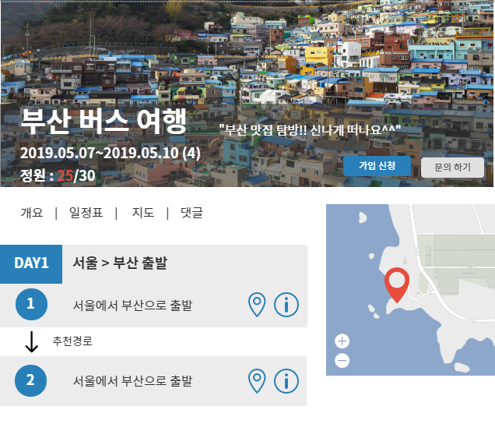
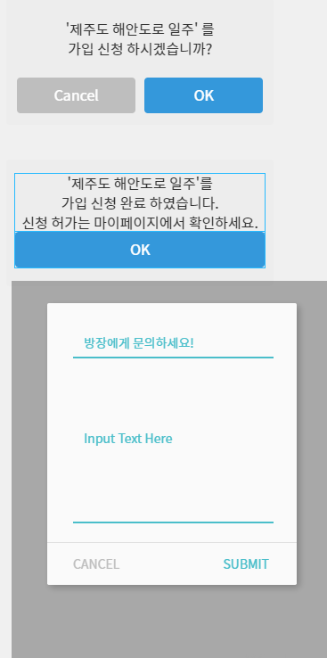
5. 페이지 소개 – 함께 타요

Slide 40
5. 페이지 소개 – 함께 타요

Slide 41
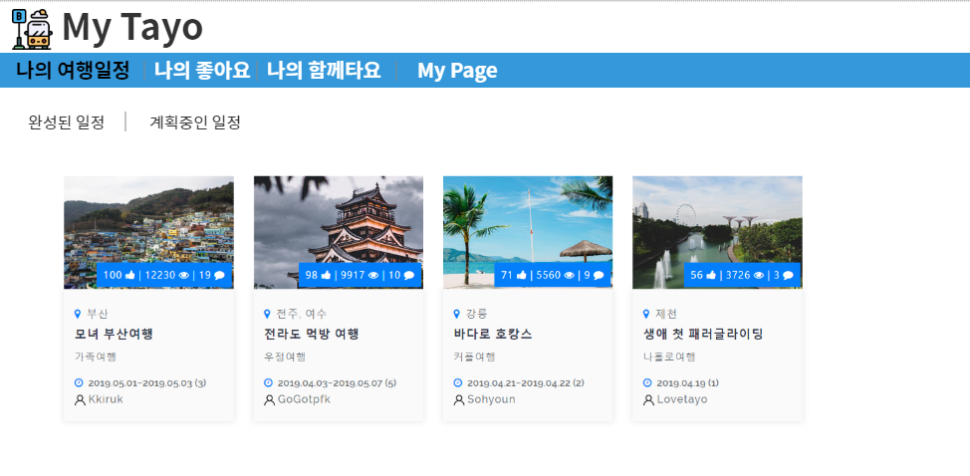
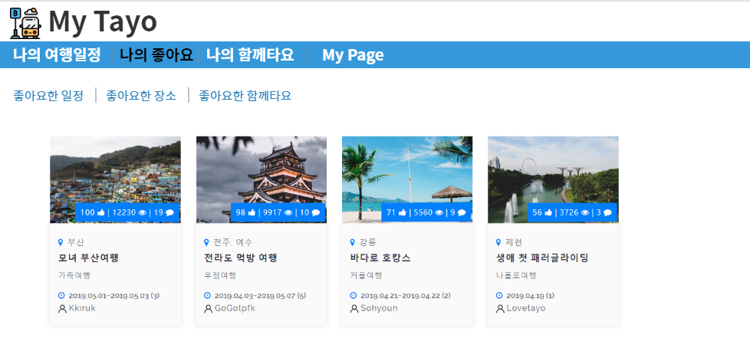
5. 페이지 소개 – My Page

Slide 42
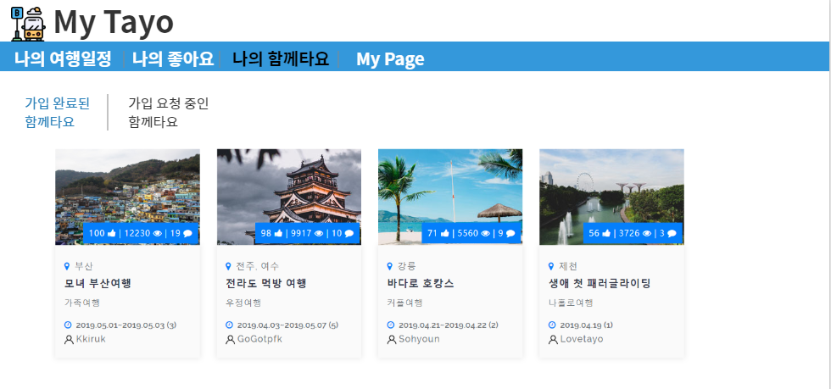
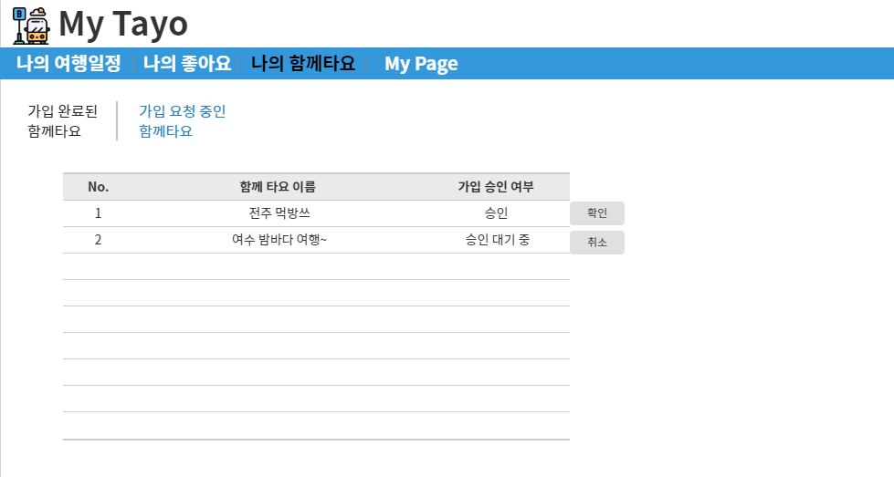
5. 페이지 소개 – My Page

Slide 43
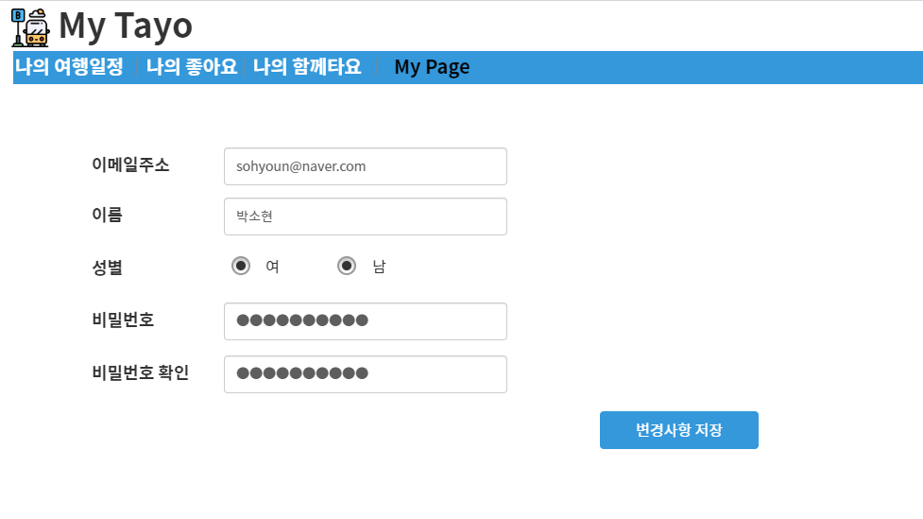
5. 페이지 소개 – My Page

Slide 44
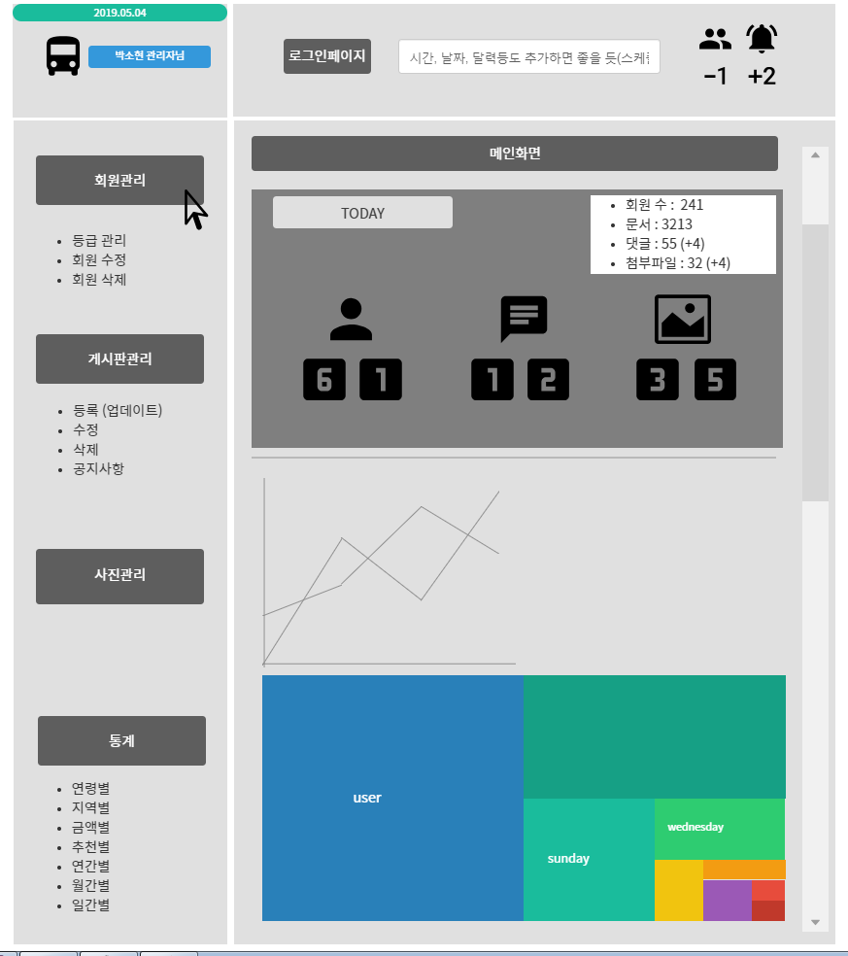
5. 페이지 소개 – 관리자페이지

Slide 45
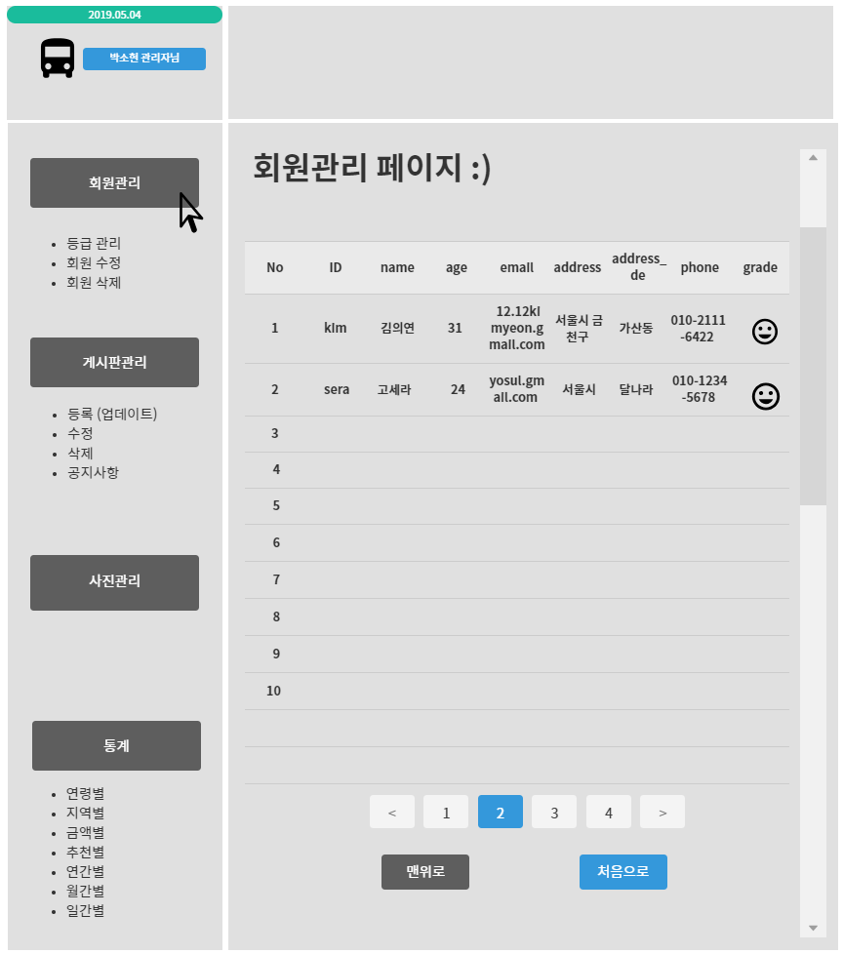
5. 페이지 소개 – 관리자페이지

Slide 46
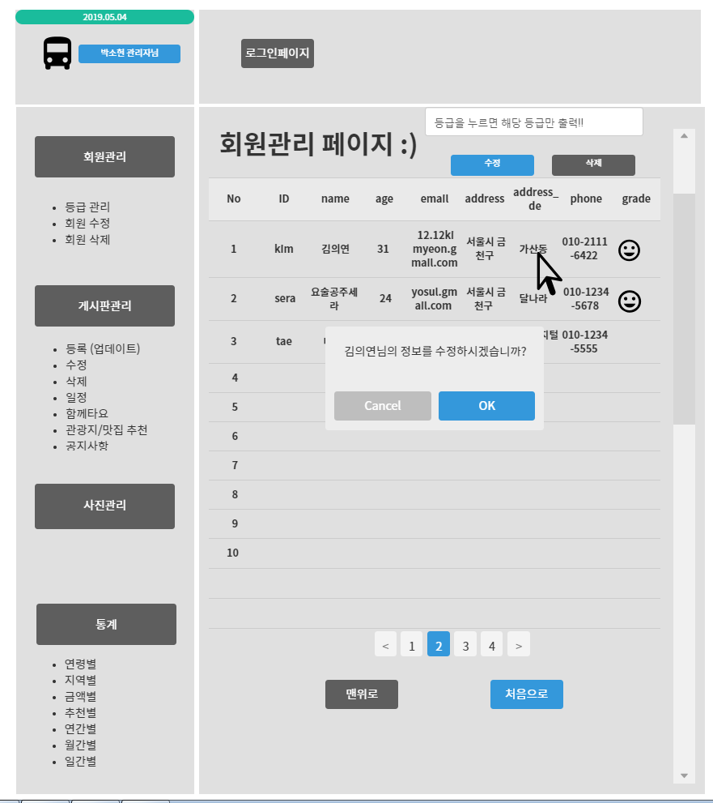
5. 페이지 소개 – 관리자페이지

Slide 47

5. 페이지 소개 – 관리자페이지

Slide 48
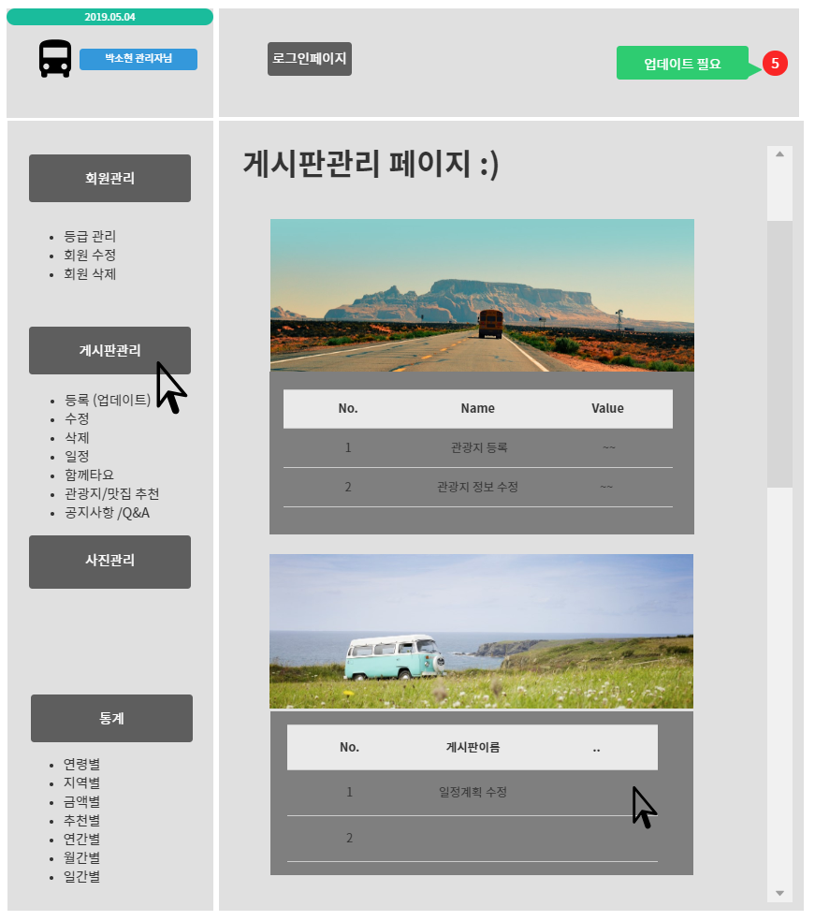
5. 페이지 소개 – 관리자페이지

Slide 49
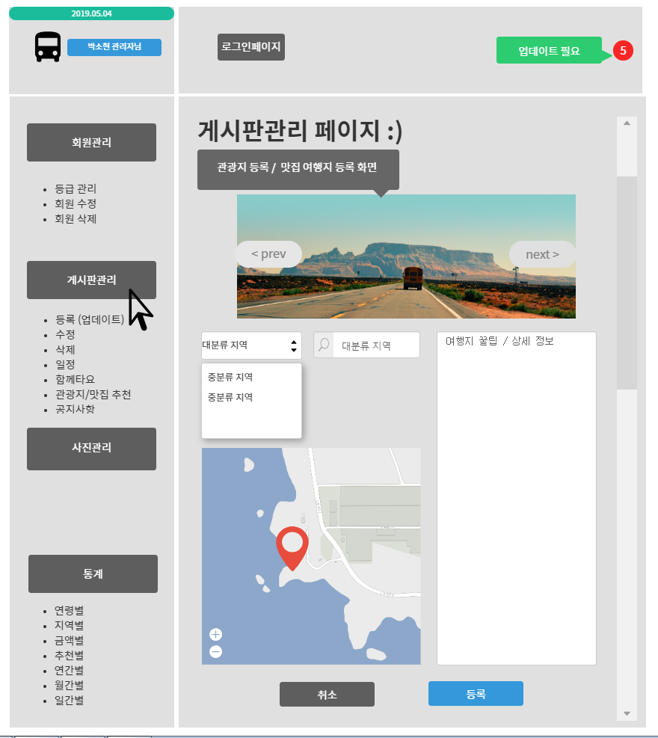
5. 페이지 소개 – 관리자페이지

Slide 50
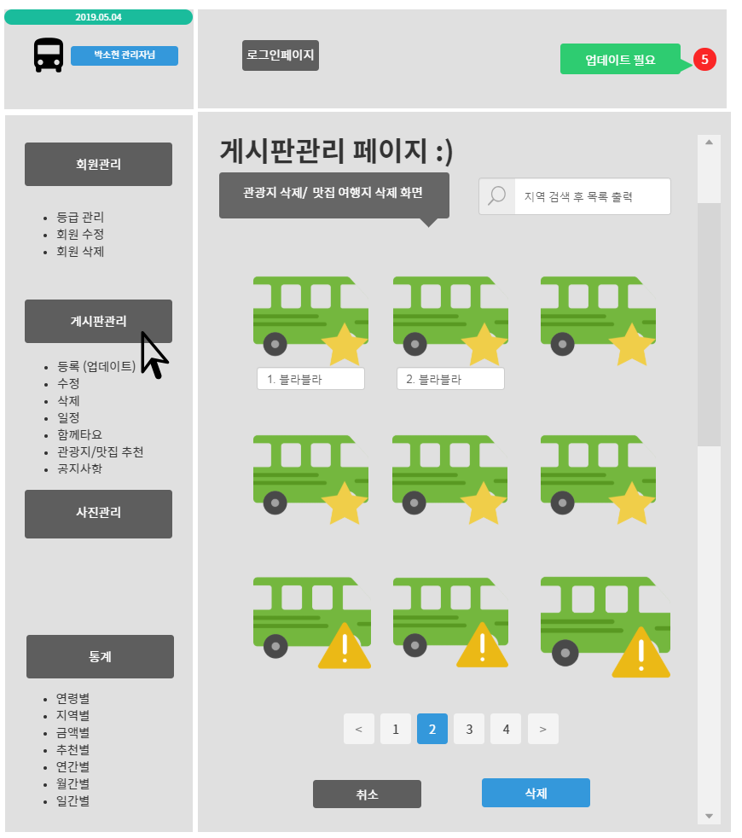
5. 페이지 소개 – 관리자페이지

Slide 51
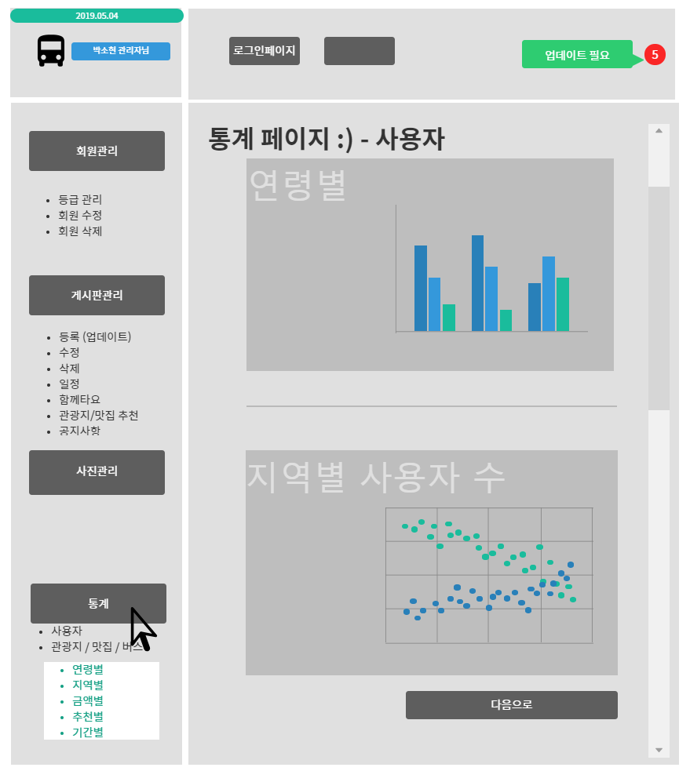
5. 페이지 소개 – 관리자페이지

Slide 52
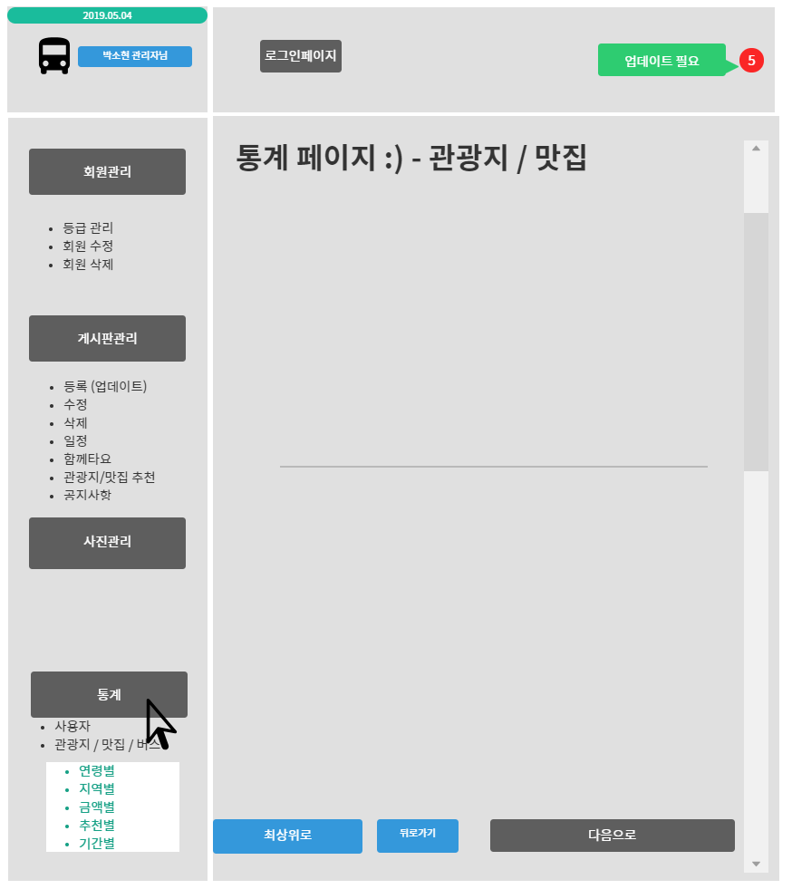
5. 페이지 소개 – 관리자페이지

Slide 53
Q & A
www.bizcam.co.kr

